Slide 1
ISTRAŽIVANJE: Sastav dječije kozmetike
Pripremila:Nuseiba Nazak 882/ K

Slide 2
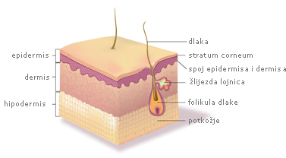
KOŽA-PRVA LINIJA ODBRANE
Najveći ljudski organ.
Granica između okoline i čovjeka.
Sastoji se od :
epidermisa – površinski čvrsti i zaštitni sloj
dermisa –unutrašnjeg dijela

Slide 3
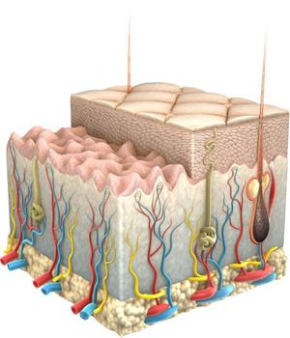
Dječija koža
Vanjski sloj epiderme je mnogo tanji.
Debljina kože beba iznosi tek jednu petinu debljine kože odraslih.
Znoj i lojne žlijezde manje su aktivni nego kod odraslih pa su hidrolipidni film i zaštitni kiseli sloj slabi.

Slide 4
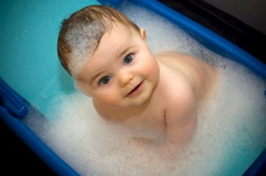
Šta radimo upotrebom proizvoda za dječiju njegu ?
Skidamo prirodni kiseli zaštitni sloj.
Remetimo osjetljivu ravnotežu bakterijske flore.

Slide 5
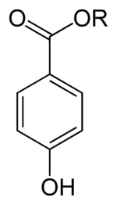
Štetne supstance
Parabeni
Parabeni se u kozmetici koriste kao konzervansi i sprječavaju nastanak bakterija i gljivica u proizvodima.
Posebnu pažnju treba obratiti na parabene poput metil parabena, etil parabena i izobutil parabena koji se apsorbiraju direktno u krvotok, a nalaze se u dezodoransima, hidratantnim kremama i preparativnoj kozmetici.

Slide 6
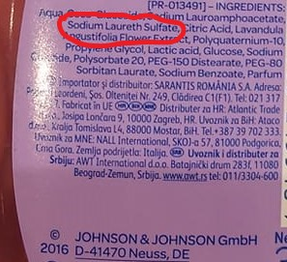
Sulfati
Sodium lauryl sulfate – (SLS)- je vrlo dobar kao sastojak za čišćenje, ali u velikoj mjeri iritira kožu: oštećuje vanjski sloj kože te može uzrokovati alergijske reakcije, suhoću i svrbež kože.
Sodium laureth sulfate – (SLES)-u proizvodnji prolazi dodatnu obradu koja ga čini nešto blažim za kožu i vlasište.

Slide 7
Mineralna ulja
Neizostavan su sastojak dječje kozmetike .
U bazi su mineralna ulja proizvodi koji u manjoj mjeri prodiru u organizam, i tada su povezani s taloženjem u limfnim čvorovima i u jetri.
Izazivaju česte alergijske reakcije.

Slide 8
Alkoholi
Dobri alkoholi vs. Loši alkoholi
Cetearyl Alcohol | Propyl Alcohol (propanol, propilni alkohol)
Glicerin (glicerol) | SD Alcohol (denatuirani alkohol, alcohol)
Cetyl Alcohol (cetil alkohol) | Methylalcohol (metilni alkohol, metanol)
Stearyl Alcohol | Isopropyl Alcohol(Isopropanol, izopropil alkohol)
Benzyl Alcohol | Ethanol (etanol)
Lauryl Alcohol | Alcohol Denat
Lanolin Alcohol
U proizvodima najčešće ima ulogu –otapala.
Omogućava da se drugi proizvodi miješaju.

Slide 9
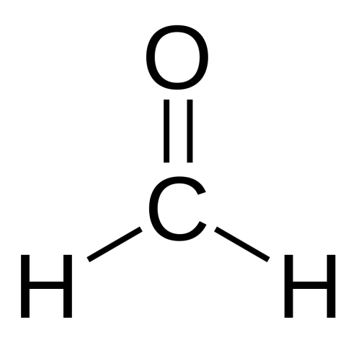
Formaldehid
Opasan i kancerogen štiti od bakterija i ima ulogu antiseptika u šamponima, regeneratorima, kremama, kremama za brijanje, gelu za kosu i mlijeku za čišćenje kože.
Pojavljuje se i pod drugim imenima kao što je imidazolidinil urea, formalin i formalit.
Taj spoj iritira disajne puteve, može pogodovati nastanku astme, a odgovoran je i za alergijske reakcije na koži, vrtoglavicu, glavobolju i probleme s očima.

Slide 10
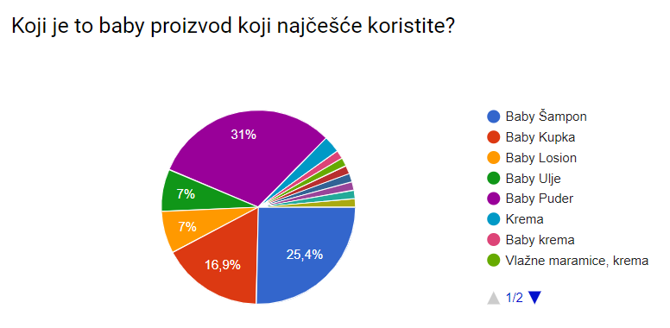
Rezultati ankete

Slide 11
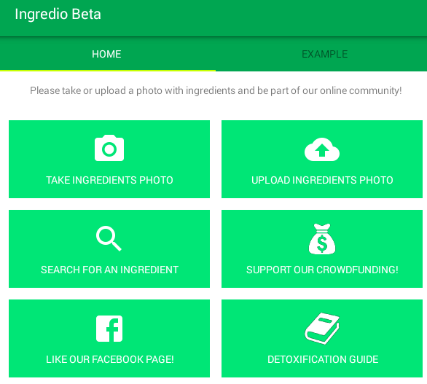

Slide 12
Analiza proizvoda Baby puder
Bejbi puder sadrži mineralne supstance koje dolaze iz zemlje.
Prilikom vađenja talka koji je jedan od glavnih minerala, dolazi do vađenja i azbesta koji je kancerogeni mineral.
Potrebno je uraditi prečišćavanje minerala, što često nije slučaj.

Slide 14
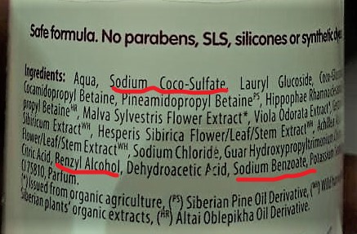
Baby šampon
Coco Sufate je sličan SLS-u, njegova glavna razlika je u tome što je izveden samo od kokosovog ulja i koristi mješavinu masnih kiselina koje isključuju masnu kiselinu laurine. U konačnici nije važno je li sulfat sintetski ili deriviran iz prirodnih sirovina poput kokosa, jer se radi jednako o učinkovitom, a stoga i agresivnom pjenilu.

Slide 15
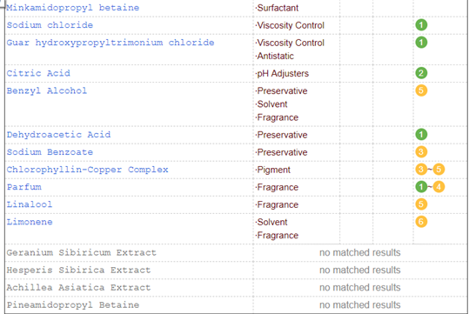
Organske kiseline smatraju se “organskim” zamjenama za komercijalne konzervanse, iako se često proizvode sintetički.
Benzyl Alcohol: aromatski alkohol koji se nalazi u biljkama ,a služi kao mirisni sastojak ili otapalo. Nije štetan i ima analgetska svojstva

Slide 17
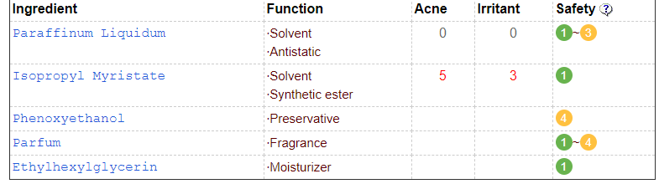
Baby ulje

Slide 18
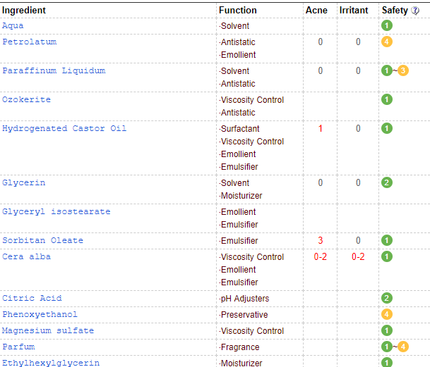
Baby krema

Slide 21
Zaključak
Izbjegavati proizvode koje sadrže!
Parabene
Sulfate
Mineralna ulja
Alkohole –loše
Formaldehid-formalin ,formalit
Silikone
Parafine i naftne derivate
Pažljivo birati proizvode koje koristimo i ne zanemarivati štetne sastojke !

Slide 22
HVALA NA PAŽNJI !

